Slide 2


У крышки стола 4 угла. Сколько останется углов, если 1 угол отпилить?
5 углов

Slide 3
Куда войдет больше воды: в трехлитровый чайник или трехлитровый самовар?
=

Slide 4
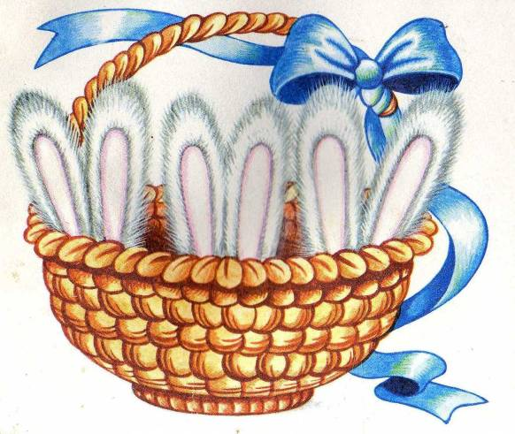
Сколько зайцев в корзине?
3

Slide 5
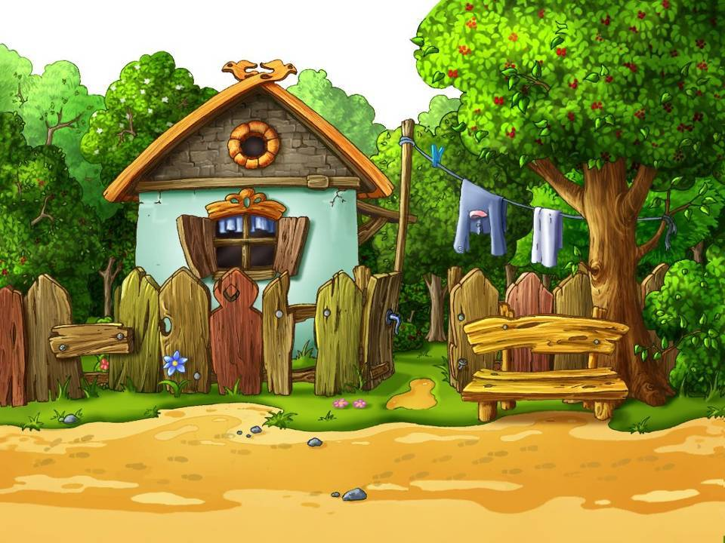
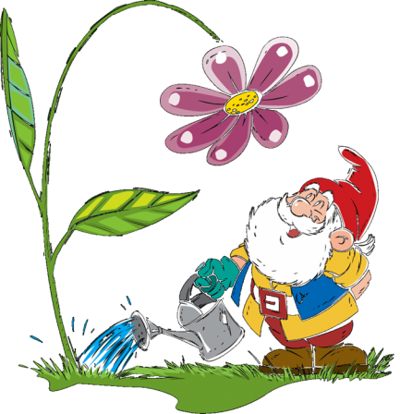
4 + 2
8
10
6
2
4
1
3
5
7
9

Slide 6
7 - 3
8
10
6
2
4
1
3
5
7
9

Slide 7
6 + 2
8
10
6
2
4
1
3
5
7
9

Slide 8
5 - 3
8
10
6
2
4
1
3
5
7
9

Slide 9

9 + 1
8
10
6
2
4
1
3
5
7
9

Slide 10
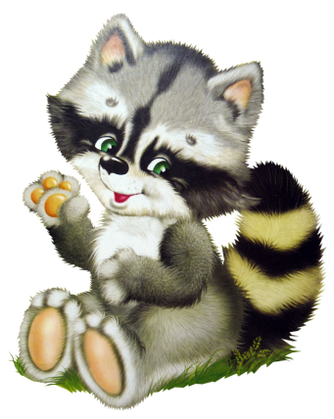
Сколько понадобилось еноту кубиков для башни?
10

Slide 11
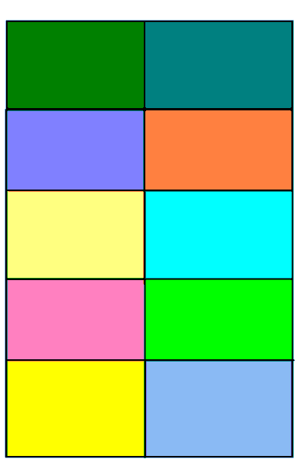
10
5
5
4
6
9 + 1 = 10
3
7
2
8
1
9

Slide 13
6, 4, 2, 9, 2, 8, 4, 1, 3, 6
3 + 5 = 8 (д.)
10 – 7 = 3 (л.)

Slide 14
Зеленая карточка. Урок понравился: я справился со всеми заданиями. Я доволен собой.
Желтая карточка. Настроение хорошее, но задания были не такими уж легкими. Мне было трудно, но я справился.
Красная карточка. Задания на уроке оказались слишком трудные. Мне нужна помощь!

Slide 15
Сравни ( >, <, =)
6 * 4
4 * 7
7 + 3 * 3 + 7
10 * 6
9 - 2 * 7
8 * 5

Slide 16
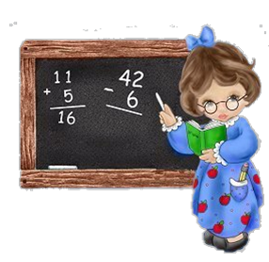
Какие знаки и числа пропущены?
4 ☼ ☼ = 5 10 ☼ ☼ = 9
3 ☼ ☼ = 6 7 ☼ ☼ = 5
5 ☼ ☼ = 8 5 ☼ ☼ = 2

